Slide 1




PENGANTAR STATISTIK
Bhayu Rhama, Ph.D
bhayurhama@fisip.upr.ac.id
www.bhayurhama.com
Universitas Palangka Raya
Fakultas Ilmu Sosial dan Ilmu Politik

Slide 2
UJI – t (t-test)
Menguji Hipotesis
Pengujian hipotesis deskriptif
Penjelasan ada di Bab 3

Slide 3
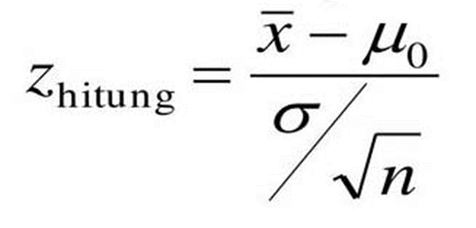
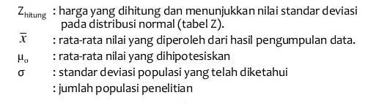
Z hitung
n

Slide 4
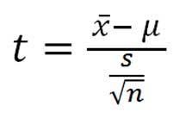
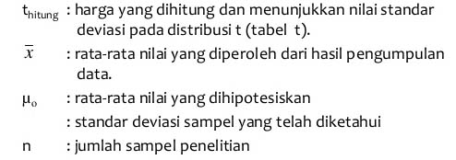
t hitung
s

Slide 5
Contoh Soal
Kepala Bidang Pengajaran di perguruan tinggi TIANSHI menduga bahwa:
a. Kualitas mengajar dosen statistika paling tinggi 70 % dari rata-rata nilai ideal.
b. Kualitas mengajar dosen statisika paling rendah 70% dari rata-rata nilai ideal.
c. Kualitas mengajar dosen statistika tidak sama dengan 70% dari rata-rata nilai ideal.

Slide 6
Kemudian dibuktikan dengan penelitian yang dilaksanakan pada setiap akhir semester. Disebar angket kepada 61 mahasiswa yang mengikuti kuliah statistika untuk mengisi angket dengan jujur dan adil sesuai dengan kualitas dan profesional dosen ketika mengajar.
Jumlah pertanyaan angket penelitian 15 item, instrument penelitian kualitas mengajar dosen statistika dalam berbagai aspek diberi skala: (4) = Sangat Baik; (3)= Baik; (2) = Cukup Baik; dan (1) = kurang Baik.
Taraf kepercayaan 95% (taraf signifikansi = 0,05).

Slide 7
Data diperoleh sebagai berikut:
59 60 58 59 60 58 60 59 50 60 59 50 60
59 58 50 59 60 59 60 59 50 60 60 60
60 60 50 59 60 60 60 59 60 60 60 60
60 60 60 50 60 60 60 59 60 60 60 60
58 60 58 50 58 60 60 58 60 60 60 60
Sebelum melakukan perumusan hipotesis dihitung terlebih dahulu rata-rata nilai yang dihipotesiskan ( μ_{o}).
Nilai ideal = 15 x 4 x 61 = 3660
Rat-rata nilai ideal = 3660 : 61 = 60
Jadi, 70% dari rata-rata skor ideal = 0,7 x 60 = 42 atau,
μ_{o} = 42%

Slide 8
Langkah Menjawab (Contoh a. Uji Pihak Kiri)
1) Hipotesis (Ha dan Ho) dalam uraian kalimat
Ha : Kualitas mengajar dosen statistik paling tinggi 70% dari rata-rata nilai ideal.
Ho : Kualitas mengajar dosen statistik paling rendah atau sama dengan 70% dari rata-rata nilai ideal.
2) Hipotesis (Ha dan Ho) model statistik
Ha : μ_{o} < 42%
Ho : μ_{o} ≥ 42%

Slide 9
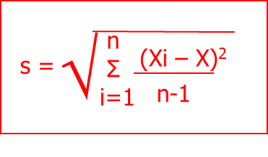

3) Menghitung standar deviasi (s) dan rata-rata (Ẍ), dengan rumus:
s = 3,14
Ẍ = 58,443
4) Menghitung thitung dengan rumus:
t hitung = 41,11 ≈ 41

Slide 10
5) Menentukan taraf signifikasi = 0,05. Kemudian dicari
t tabel dengan ketentuan: db = n-1; db = 61-1=60,
sehingga didapat t tabel = 1,671.
6) Menentukan kriteria pengujian:
Kriteria pengujian pihak kiri:
Jika –t tabel ≤ t hitung maka Ho diterima dan Ha ditolak
7) Membandingkan antara t hitung dengan t tabel
Ternyata : -1,671 < 41, maka Ho diterima dan Ha ditolak

Slide 11
8) Kesimpulan
Ha: Kualitas mengajar dosen statistika paling tinggi 70% dari rata-rata nilai ideal ditolak, sedangkan
Ho: Kualitas mengajar dosen statistik paling rendah atau sama dengan 70% dari rata-rata nilai ideal diterima.
Jadi, Kepala Bidang Pengajaran di perguruan tinggi TIANSHI yang menyatakan kualitas mengajar dosen statistika paling tinggi 70% dari rata-rata ideal itu kurang tepat bahkan kualitasnya dapat lebih dari itu.

Slide 12
Soal Latihan
Buku Pengantar Satistika Sosial, Prof. B. Alma, Alfabeta, halaman 184

Slide 13
PENGANTAR STATISTIK
Bhayu Rhama, Ph.D
bhayurhama@fisip.upr.ac.id
www.bhayurhama.com
Universitas Palangka Raya
Fakultas Ilmu Sosial dan Ilmu Politik

